Slide 1

Velkommen til 3-timers møde 2026
XX afdeling
Uddannelse i afdelingen og/eller på tværs af AUH
Tænk uddannelse frit – egne idéer og behov

Slide 2
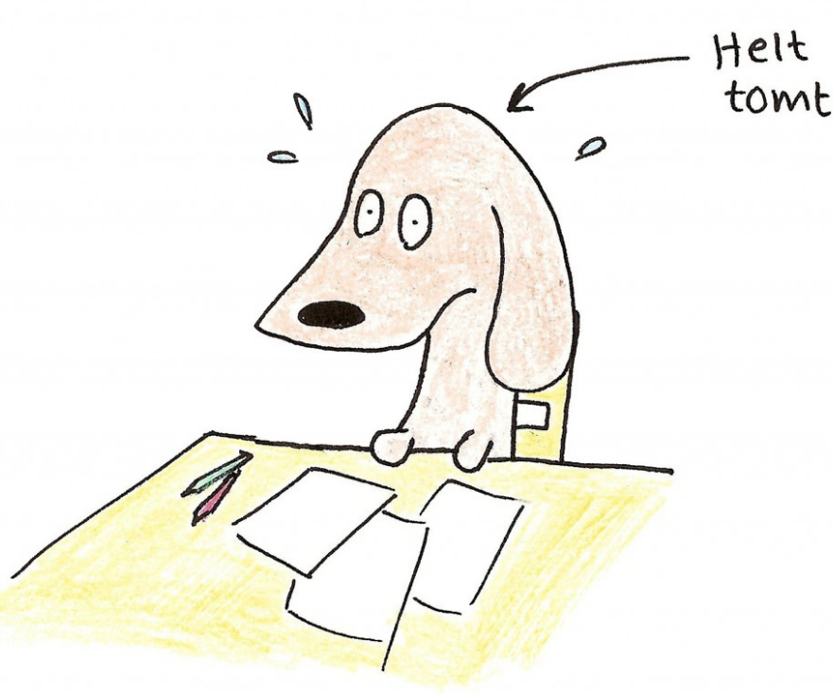
Tøm hoved og telefon/kalder/Bipper
Find papir – skriveredskab
Find kaffe – vand – frokost
Find sammen i grupper på 3
Start med 3 minutter

Slide 3

Program for 3-timers mødet
Velkomst og plan for næste de 3 timer (15 min)
Status siden sidste 3 timers møde (30 min)
  Handleplan fra 2025 – status på de enkelte initiativer –
Fokus på egne erfaringer og ideer til initiativer (35 min)
  Egen refleksion
  Diskussion i grupper af 3 og 3 – afsæt i egne erfaringer og oplevelser
Pause (15 min)
Fokus på forslag til initiativer og konkrete tiltag (40 min)
  Diskussion i større grupper - oplevelser/overvejelser deles
  Forslag til initiativer og tiltag prioriteres, formuleres og bringes med til plenum
Plenum (50 min)
  De 5-6 vigtigste initiativer prioriteres
  Vores forslag til handleplan inkl. forslag til konkretet tiltag
  Udpeges tovholdere
Opsamling ved mødeleder (10 min)

Slide 4
Formål og rammen for 3-timers mødet
Formål
Status på uddannelsesinitiativer fra handleplanen 2025
Ideer til initiativer og tiltag, der kan medvirke til at styrke og udvikle uddannelses- og læringsmiljøet på AUH
Udbytte
Vores bud på afdelingens handlingsplan med forslag til konkrete initiativer og tiltag
Dagsorden/agenda
Brainstorm og kvalificering af ideer – prioritering i plenum – beskrivelse af initiativ og tiltag
Regler/roller
Mødeleder er XXXXX og referent er XXXX
Refleksion (alene) – diskussion af oplevelser/ideer (3 og 3 – 6 og 6)
Det videre forløb
Fremlæggelse af forslag til handleplan på fælles lægemøde d x/x
Endelige handleplan for 2026/27 udarbejdes af mødeleder sammen med U-team/AL

Slide 5
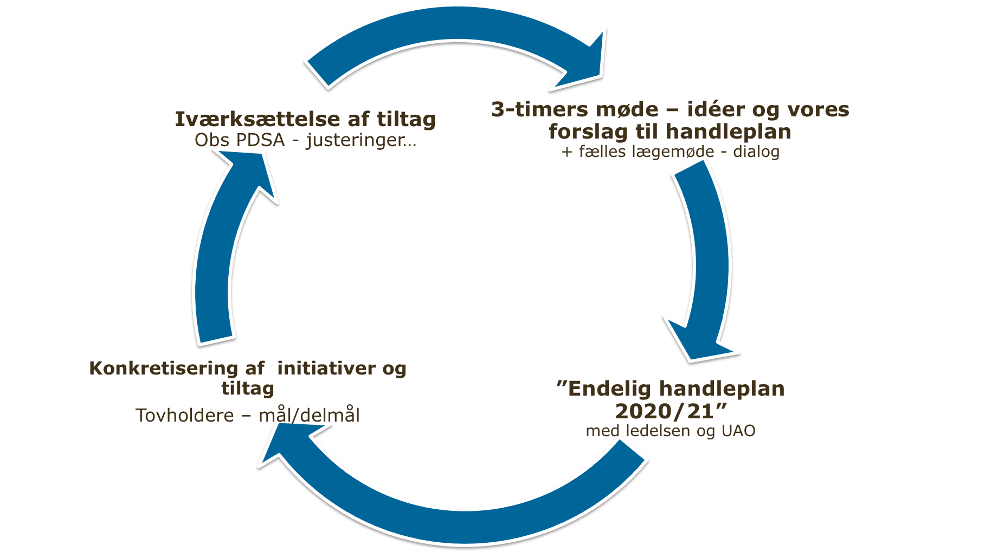

Forbedringsmodellen
Plan
Do
Study
Act
1
4
”Endelig handleplan
2026/2027”
med ledelsen og UA(L)O
2
3

Slide 6

Statusdelen
Vigtigt: I skal bruge handleplanen fra 2025 (max 30 min)
Opgaven i plenum er at vurdere om de enkelte initiativer er
  fuldt gennemført
    hvilket effekt har tiltaget haft på uddannelsen?
  delvis gennemført
    hvad mangler der for at komme i mål?
  ikke gennemført
    Hvis forsat relevant
      Angiv – hvordan der skal arbejdes videre med tiltaget?
Tema 2025
Hvordan udvikler uddannelseslægerne sig
som undervisere og formidlere? (Tema 1)
&
Tænk uddannelse frit – egne idéer og behov (Tema 2)

Slide 7
Hvad skal der arbejdes med?
3-timers møde med afsæt i egne erfaringer og ideer til nye initiativer
Uddannelse i afdelingen og/eller på tværs af AUH
Tænk uddannelse frit – egne idéer og behov

Slide 8
Idegenerering og kvalificering
Del 1: Brainstorm med fokus på egne erfaringer og ideer til nye initiativer

Slide 9

Del 1 – Instruktion til brainstorm – 3 og 3
Tag det ”individuelle arbejdsark” frem
Trin 1: Reflekter hver for sig i 5 min over nedenstående spørgsmål
Når du tænker tilbage på dit uddannelsesforløb: (hvis du er KBU-læge, tænk gerne på din tid under studiet)
  Hvilke 2-3 gode uddannelsesoplevelser vil du fremhæve?
  Hvilke 2-3 mindre gode uddannelsesoplevelser vil du fremhæve?
skriv ned og/eller tilføj til det du allerede har skrevet
Trin 2: Interview hinanden om, hvad I hver især har noteret (3 x 10 min) – se Instruktion del 1

Slide 10
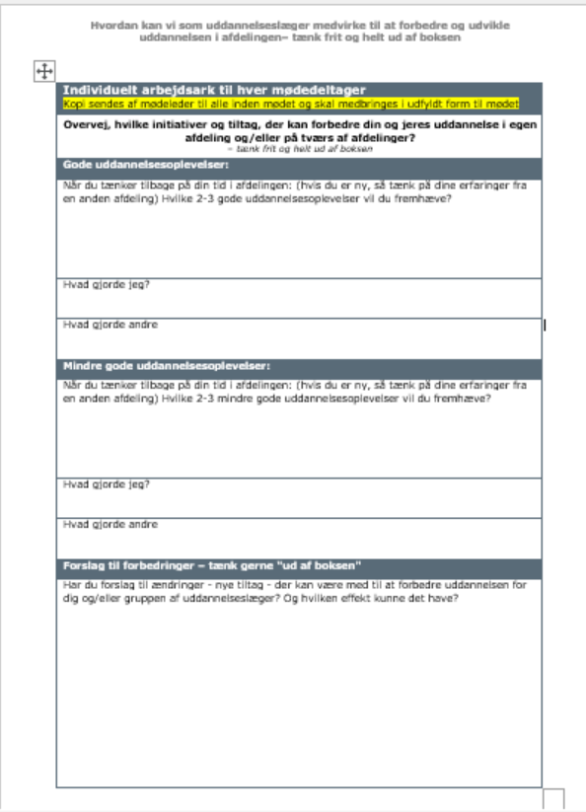

Slide 11

Pause

Slide 12
Del 2: Diskussion af mulige initiativer
2 grupper går sammen – diskussion – se Instruktion DEL 2 og brug Gruppeark
Fortæl ganske kort fra jeres første gruppediskussion – om jeres gode og mindre gode oplevelser og forslag til ændringer, der vil gøre en forskel for uddannelsen i afdelingen/på tværs af afdelinger i fremtiden.
  Brug max 10 min
Formuler gruppens forslag til initiativer og tiltag, der vil gøre en forskel for uddannelsen – tænk ud af boksen og ind i fremtidens muligheder og behov
  Hvad vil udbyttet af initiativet være og hvad kan vi selv gøre?
  Vær konkret og prioriter - skriv ned på ”Gruppeark”
  Skriv overskriften for initiativet på stor ”post- it” – et initiativ på hver!
Forbered en kort præsentation af gruppens forslag til initiativer og tiltag i plenum – prioriter de 5-6 vigtigste forslag
max 40 minutter i alt
Notes:
Overvej at anvende store postit – hvor grupperne skriver overskrift på deres forslag til Initaitiv

Slide 13
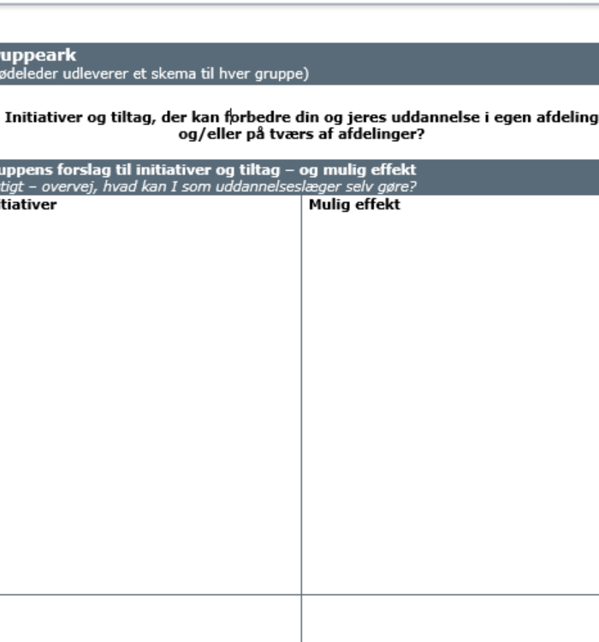

Brug gerne A5 post-it
Et tiltag på hver

Slide 14
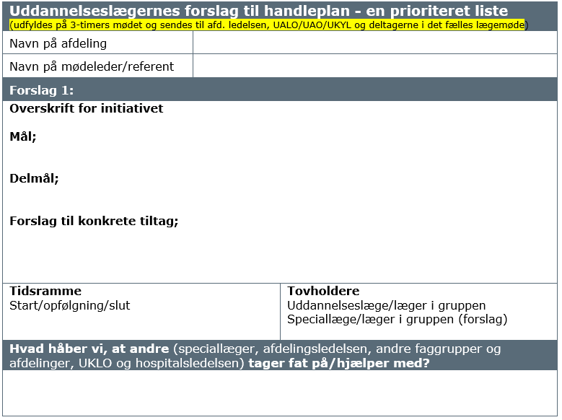

Del 3: Prioritering af nye initiativer og forslag til handleplan
Proces
Ideerne til initiativer samles i temaer
  Prioriter ud fra vigtighed, effekt, gennemførlighed, ressourcer mm
Max 6 initiativer udvælges
For hvert udvalgt initiativ stilles skarpt på
  hvad I ønsker at opnå med initiativet dvs. mål og delmål?
  hvilke konkrete tiltag udløse et initiativ?
For hvert initiativ diskuter og vurder – husk tovholderne
  Hvad kan vi selv gøre?
  Hvad håber vi andre tager fat på/hjælper med? Hvem skal involveres?
Udfyldelse af ”Uddannelseslægernes forslag til handlingsplan”
  udfyldes af mødeleder/referent under og efter mødet

Slide 15
Efter 3-timers mødet i afdelingen….
Møde med U-team før lægemødet
Så de ved, hvad der kommer fra jer og hjælp til præsentation
Opsamlende lægemøde afholdes den X/X
status på handleplanen fra 2025
diskussion af
  forslag fra ” Uddannelseslægernes forslag til handleplan”
  prioritering af 5-6 punkter inkl. forslag til konkret handleplan
Afsluttende møde afholdes den X/X
møde med UA(L)O, cheflæge, UKYL, mødeleder
endelig handleplan aftales og udmeldes
plan for opfølgning aftales
Endelig handleplan sendes til LVU til Mathilde Kiær Larsen (MAKILA@rm.dk) senest 31. december 2026

Slide 16
Fra idé til praksis
Afdelingens handleplan sættes i værk
De ansvarlige tovholder – ideejere - sikrer, at alle i gruppen deltager i arbejdet og gør som aftalt!
Uddannelseskoordinerende ledende overlæger anvender materialet til
Det årlige uddannelsesstatusmøde i afdelingen
  Hvordan er det gået?
Præsenterer de overordnede temaer fra handleplaner for hospitalsledelsen
  Er der noget hospitalet kan gøre for at hjælpe med at yngre lægers initiativer lykkes i praksis?

Slide 17

Tak for i dag

